Slide 1
Korean e-Portfolio (unit 7 & 8)

Slide 2
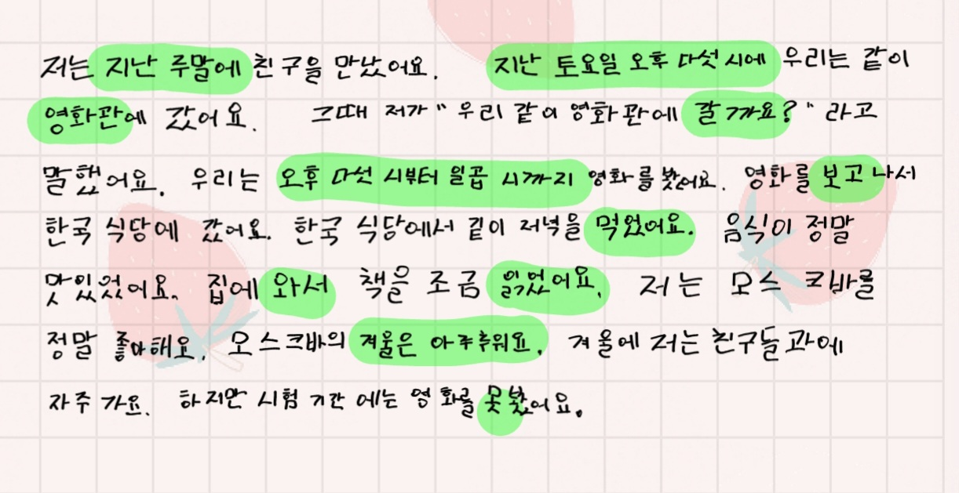

지난 주말에 뭐 했어요? 좋아하는 도시의 계절, 날씨 그리고 사람들이 하는 일에 대해서 쓰세요.

Slide 3
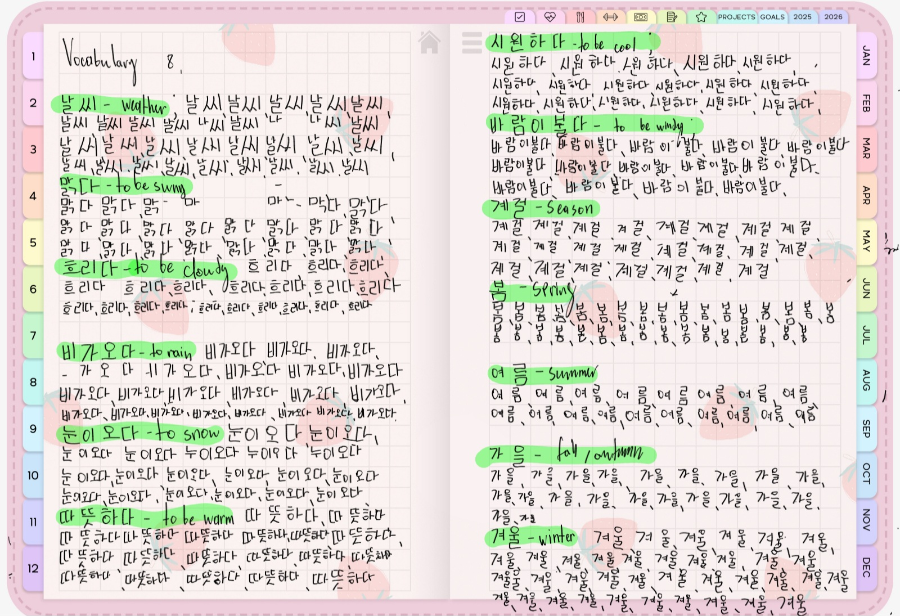
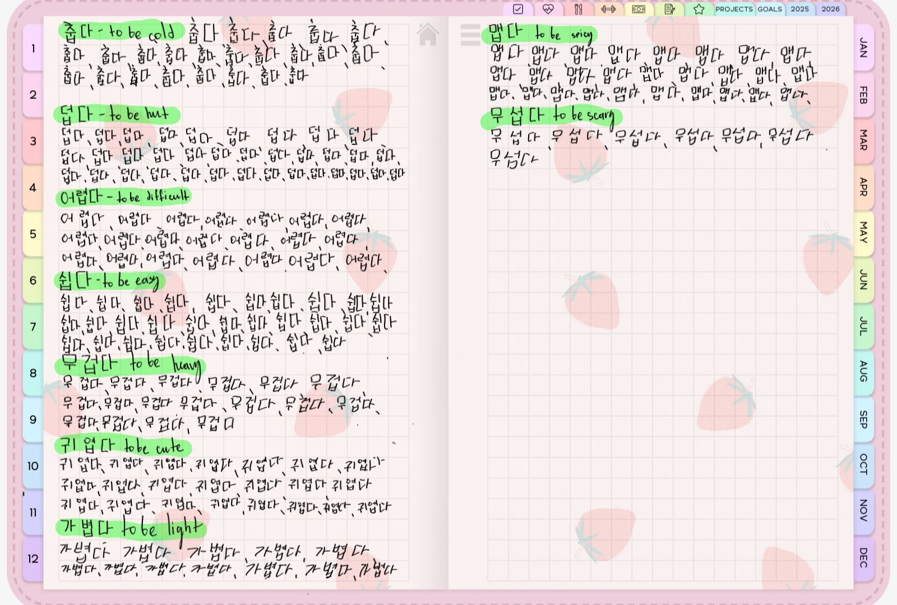
Here My practice of vocab practice

